Slide 1
Premios a la reutilización 2025
Santiago Mota | @mota_santiago

Slide 2
Santiago Mota Herce
Físico. MBA y Máster BI y BigData (2013).
M&A. CEO empresa náutica I+D+I.
Consultor freelance. Vodafone, Teradata, Bankia, Repsol, BCG, Orange.
Co-organizador Meet-up Usuarios de R Madrid.
Tesorero R-Hispano.
LinkedIn

Slide 3

Premios a la reutilización 2025

Slide 4
Premios a la reutilización 2025 Link
Presentación Link
Bases Link y Documento
Categoría: Propuestas de mejora de la calidad del Portal de Datos Abiertos.

Slide 5
Mejora de la web
Incorporar códigos de ejemplo en Python y R.
Exportar datos a parquet y usar duckDB.
Abrir una página de Github.
Incorporar datos en Kaggle (crear un usuario para el ayuntamiento, con ejemplos).
Las dos primeras son internas y las dos segundas son externas.
madrid_csv_to_parquet.py para convertir todos los csv a parquet

Slide 6
Incorporar códigos de ejemplo en Python y R.
Propuesta: Incorporar en la pagina web ejemplos de código para el uso de los datos publicados.
Objetivos: Facilitar el tratamiento de los datos publicados.
Implementación: Se aportan varios ejemplos en el repositorio [link]

Slide 7
Exportar datos a parquet y usar duckDB.
Propuesta: La incorporación de datos en formato parquet está convirtiéndose poco a poco en un estándar que sustituye a los csv, con
Objetivos: La principal ventaja es que la compresión de esta formato reduce el tamaño de los datos. Además permite es uso de herramientas como duckDB que facilitan trabajar con datos superiores a la memoria del ordenador.

Slide 8
Exportar datos a parquet y usar duckDB.
Implementación: Se ha desarrollado un código en el repositorio [link] para recorrer la página web y transformar los ficheros csv a parquet.

Slide 9
Abrir una página de Github.
Propuesta: Crear una página propia en Github de Datos Abiertos del Ayuntamiento de Madrid.
Objetivos: Facilitar el trabajo con las datos abiertos a través del control de versiones.

Slide 10
Incorporar datos en Kaggle (crear un usuario para el ayuntamiento, con ejemplos).
Propuesta: Crear una página propia en Kaggle de Datos Abiertos del Ayuntamiento de Madrid. Objetivos: Promocionar el uso de los datos abiertos del Ayuntamiento en una plataforma de uso internacional con mas de 200.000 usuarios.

Slide 11
Consideraciones previas
Cada uno de vosotros tiene un objetivo con el TFM.
No hay plantillas.
No hay (casi) restricciones.
Debería ser una continuación de lo que habéis visto.

Slide 12
Consejos en empresas
El tamaño importa.
Juego de las sillas.
No saben lo que hacemos.
¿Nos ven como un riesgo?
Reinos de Taifas.
IT tiene su agenda.

Slide 13
Proyecto de datos V
Hay casas con mas baños que habitaciones.
División Casa / Apartamento.
Nuevas columnas.
Elementos vacíos.
Validación cruzada.
Nuevos algoritmos.

Slide 14
Proyecto de datos VI
Pregunta → Datos → Algoritmos.
Tamaño de los datos (escalabilidad).
Fase de descubrimiento.
ETL.
Análisis con visualizaciones.
Fuentes externas de datos.

Slide 15
Proyecto de datos VII
Licencias de uso (link).
De los datos.
Mucho cuidado con los datos de empresa.
Licencias del código.
El mundo académico es algo mas laxo.
¿Webscrapping en el INE?

Slide 16
Proyecto de datos VIII
Trabajos / papers del dominio.
Algoritmos (GBM, Xgboost, Redes neuronales).
Presentación de resultados.
¿CÓMO TRASLADAR AL NEGOCIO?

Slide 17
Mi proyecto en 2012
Cómo nace y cómo cambia. ¿Por qué cambia?
Carta de presentación.
Resumen ejecutivo.
Sale todo el mundo a presentar.
Ficheros. ¿Vídeo?

Slide 18
Durante el TFM I
Elegir un proyecto que os guste.
¿Dónde podemos encontrar fuentes de datos? repo Open data.
Análisis previo del proyecto (Post en el foro).
El TFM va evolucionando y es normal, si no hay cambios significativos, no hace falta comunicarlo.
La autoría del TFM es vuestra.

Slide 19
Durante el TFM II
¿Hay alguna plantilla?
Planificación del tiempo.
Enfoque iterativo.
NO es un ejercicio de una clase.
Agosto/Navidades.

Slide 20
Durante el TFM III
Ojo con los datos sintéticos.
No dejar la entrega para el último día.
El uso de plataformas cerradas puede hacer que no se tenga acceso externo a los datos.
¿Hay una aplicación web?
¿El código se ejecuta haciendo RUN?

Slide 21
Durante el TFM IV
Directorios (referencias indirectas).
No tiene sentido acelerar el vídeo.
Qué voy a incluir en los anexos.
¿Es un API de verdad o tres bloques de código levantándola?
Google Colab. Ventajas (facilidad) / Desventajas (salir del entorno).

Slide 22
Durante el TFM V
Si procede. ¿Mejoramos la parte estética del notebook? Markdown / Quarto.
No hace falta incluir teoría, ni estado del arte (no es un paper).
Los vídeos sin soporte pierden mucho.
Vídeos en formato vertical.
Las tres opciones y el por qué (no tienen trascendencia).

Slide 23
Conclusiones
Lenguaje rimbombante.
“Se ha conseguido…”
Cosas que no se derivan del proyecto.
Lo que digo en el resumen. ¿Está respaldado por el código?
Cual es el alcance del proyecto y posibles limitaciones.

Slide 24
Empresas colaboradoras I
Depende de la edición.
Una oportunidad para los alumnos.
No hay ninguna distinción a la hora de entregar el TFM. (Mismas condiciones).
Solucionar un problema a una empresa.
¿Atractivo?

Slide 25
Empresas colaboradoras II
El seguimiento suele hacerse por una persona de la empresa.
Los plazos pueden no coincidir.
¿Se va a entregar lo mismo?
“Matriz de confusión” ¿Contentos? Empresa/Máster.

Slide 26
Datos de nuestra empresa
¿De verdad nos va a dejar usar los datos de la empresa?
¿Tenemos algo por escrito? Conversaciones de café…
¿Lo han visto los abogados?
Mucho cuidado con los plazos.
Tener un plan B y una fecha para ejecutarlo.

Slide 27
NDA
El TFM sólo lo vemos Carlos y yo.
No somos empleados de la Universidad. Firmamos a nivel personal.
NDA sencillo.
Plantilla NDA.
Fecha.
Es vuestra responsabilidad.

Slide 28
Mas sobre el TFM
Os puede servir de escaparate.
Página de Github para los reclutadores.
Github vs Gitlab.
Mi código es “limpio”.
¿Cuido la imagen del repositorio?

Slide 29
Concurso de becas
Carlos y yo no tenemos acceso al concurso.
No se valora lo mismo.

Slide 30
Últimas comprobaciones I
¿Has mirado los derechos de uso de los datos?
¿Tienes el código compartido en un Github o en un Drive? (Acceso)
¿Es accesible para cualquiera desde el link?
¿La memoria ocupa 20 hojas?
¿Tienes el código en los Anexos?

Slide 31
Últimas comprobaciones II
¿El proyecto es reproducible?
¿Has incluido un apartado de conclusiones?
¿Has incluido el vídeo (si procede)? Otros vídeos.
¿Incorpora contenido de varias asignaturas o profundiza en algún contenido?
¿Usa software propietario (licencia acceso profesores | darse de alta)?

Slide 32
Consideraciones finales
Sólo se corrigen las entregas de la plataforma.
La vida media de lo que os enseñamos.
Puede ser una primera carta de presentación.
Es algo vuestro.
La nota no es una suma de cosas -> Fomentar diversidad.

Slide 33
Bonus - Kaggle I
El premio del millón de dólares de Netflix Link con subscripción.
Marchamo “de facto” para data science (primeros = TRABAJO).
Mas de 200.000 usuarios en todo el mundo ¿Creciendo?
Zona de test para los algoritmos mas avanzados (xgboost).
Adquirido en 2017 por Google.

Slide 34
Bonus - Kaggle II
¿Por qué puede ser interesante para vosotros? Conocimientos, puestos de trabajo, metodologías, algoritmos y contactos.
Eligir el nombre con cuidado.
Apuntarse a los foros.
Notebooks Ejemplo
Si los datos del TFM son de aquí, podéis publicar el TFM.

Slide 35
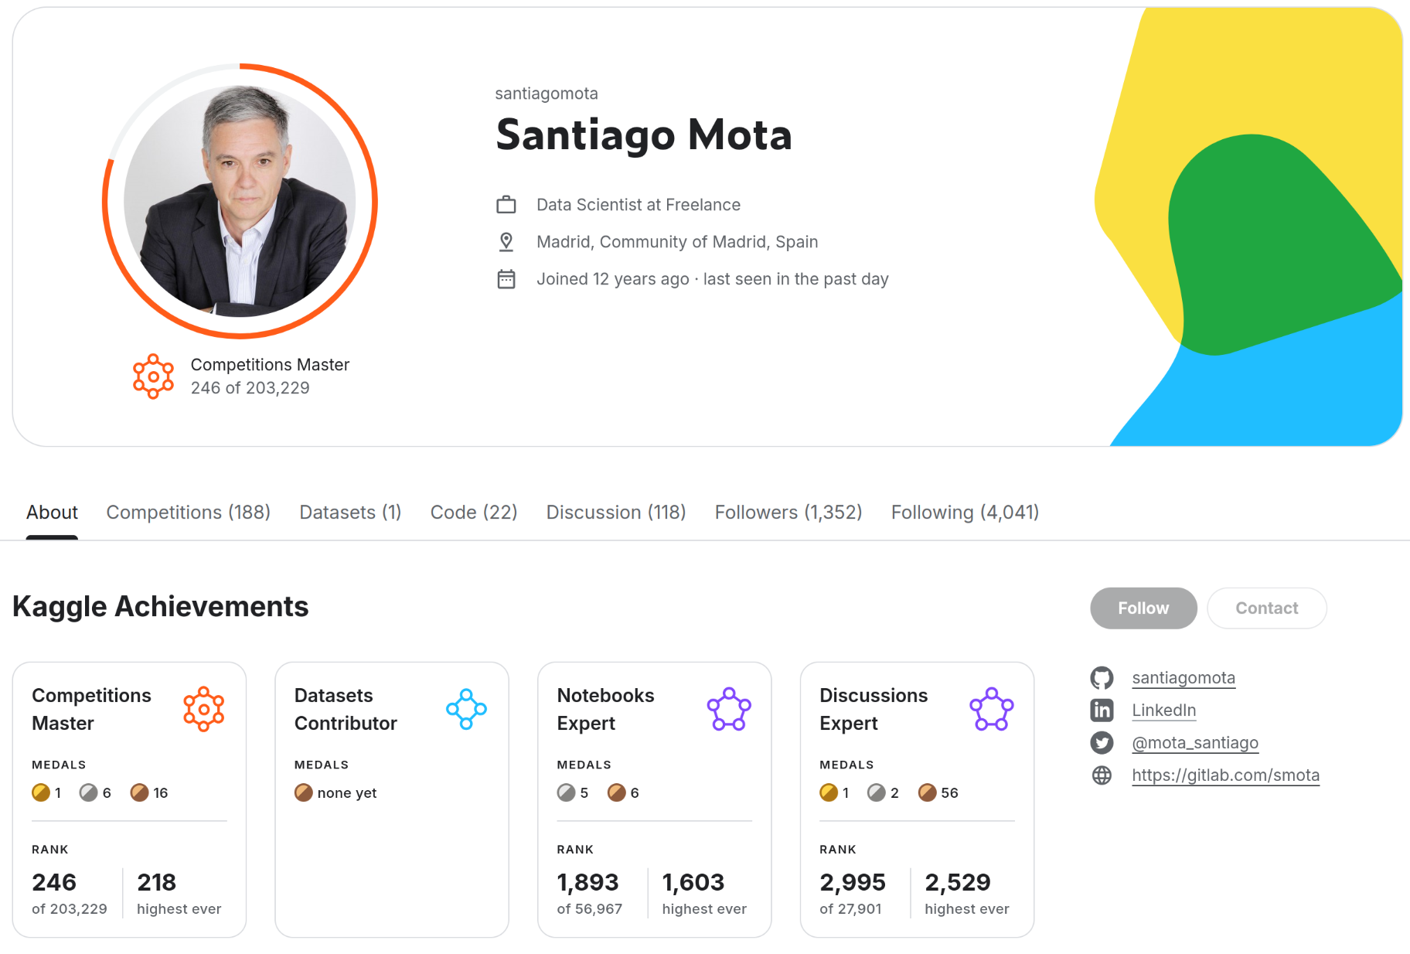
Bonus - Kaggle III
Mi perfil en Kaggle
Perfil 2025-06-09

Slide 36
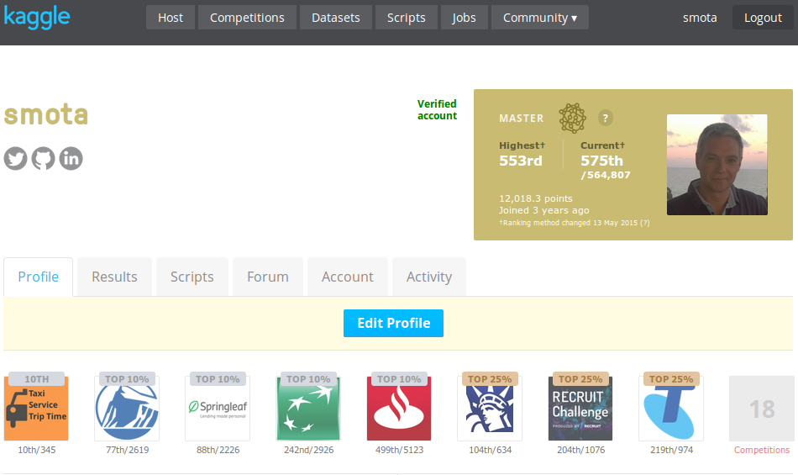
Bonus - Kaggle IV
Perfil 2013

Slide 37

Bonus - Kaggle V

Slide 38
¡Gracias!
Santiago Mota LinkedIn
santiago_mota@yahoo.es
Github Santiago Mota
Esta presentación online
Repositorio Github de esta presentación

